Slide 1
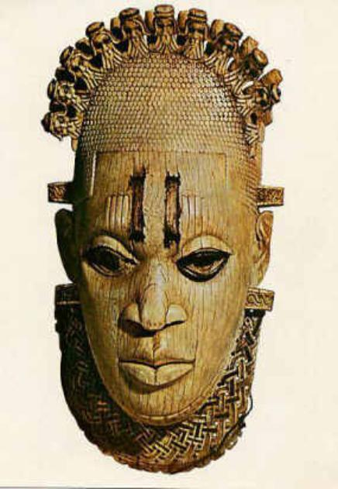
Educação Intercultural Currículo e Diferenças na Escola brasileira 28 º Congresso SINPEEM outubro de 2017
Prof. Dr. Lourival dos Santos (UFMS) lourival.santos@ufms.br

Slide 2
Roteiro da Exposição
1) Reflexões teóricas à partir da prática docente na formação de professores
2)Relato de experiência docente: trajetória profissional na educação básica e na formação de professores

Slide 3
Intercultura: definições e problemas
Brasil: sociedade multiétnica e culturalmente híbrida (CANCLINI, 1998; BHABHA, 1998 e GEERTZ, 1978)
Mal estar da sociedade do limiar do século XX e XXI: incertezas sobre o futuro
Entendimento dos “entre-lugares”: BHABHA, 1998
Como elaborar novas linguagens e modelos interculturais, para além do monoculturalismo e do multiculturalismo, que atendam os desafios contemporâneos?

Slide 4
Intercultura: definições e problemas
A intercultura é objeto de estudo interdisciplinar e transversal
Teorizar a complexidade (para além da pluralidade e da diversidade)
Ambivalência ou hibridismo (para além da reciprocidade ou da evolução )

Slide 5
Intercultura: definições e problemas
Valorizar as relações, processos, o “entre-lugar” ao invés de buscar subjetividades originárias e iniciais
Complexidade de relações de raça, etnia, gênero, classe social, de gerações numa perspectiva intersecional

Slide 6
Intercultura: desafios século XXI
Político: igualdade de direitos X diferença pessoal e cultural
Social: Desenvolvimento Autônomo X respeito e solidariedade
Educativo: Explicitar Conflitos X estimular cooperação
Entrada de novos sujeitos no jogo político
Questionamento da identidade nacional na qual fomos formados

Slide 7
Definições de cultura (Geertz,1973)
Cultura é a totalidade acumulada de padrões culturais, ou seja, de “sistemas organizados de símbolos significantes”.
Há uma enorme diversidade de padrões culturais existentes na humanidade
A compreensão do ser humano está em suas particularidades culturais e não em aspectos universais e similares.
Abandonar a busca por identidades substantivas.

Slide 8
Mudança de paradigma conceitual
Para Fleuri (2002) o paradoxo da plurivalência semiótica só será resolvido se ultrapassarmos a dimensão das singularidades de cada cultura e assumirmos a dimensão contextual da intercultura.
Educação é a promoção de contextos e processos relacionais estratégicos que permitam a articulação entre diferentes contextos culturais

Slide 9
Papel do Educador na Educação Intercultural
O processo educativo consiste na criação e desenvolvimento de contextos educativos e não na transmissão e assimilação disciplinar de informações especializadas
Educador é um sujeito que se insere num processo educativo e interage com outros sujeitos preocupado em prever e preparar recursos capazes de ativar a elaboração e circulação de informações entre sujeitos

Slide 10
http://www.baobadocerrado.blogspot.com/

Slide 11
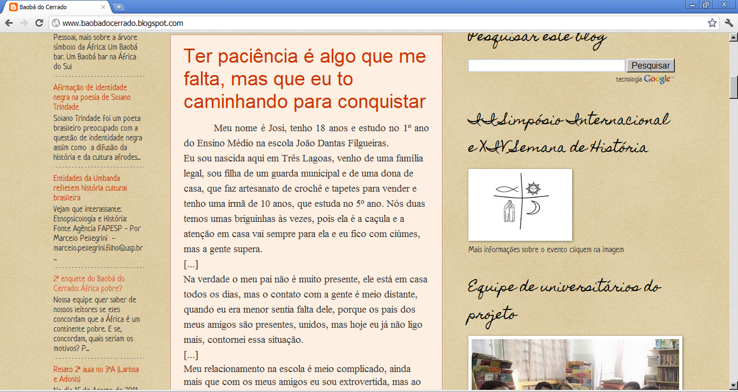
www.baobadocerrado.blogspot.com

Slide 12
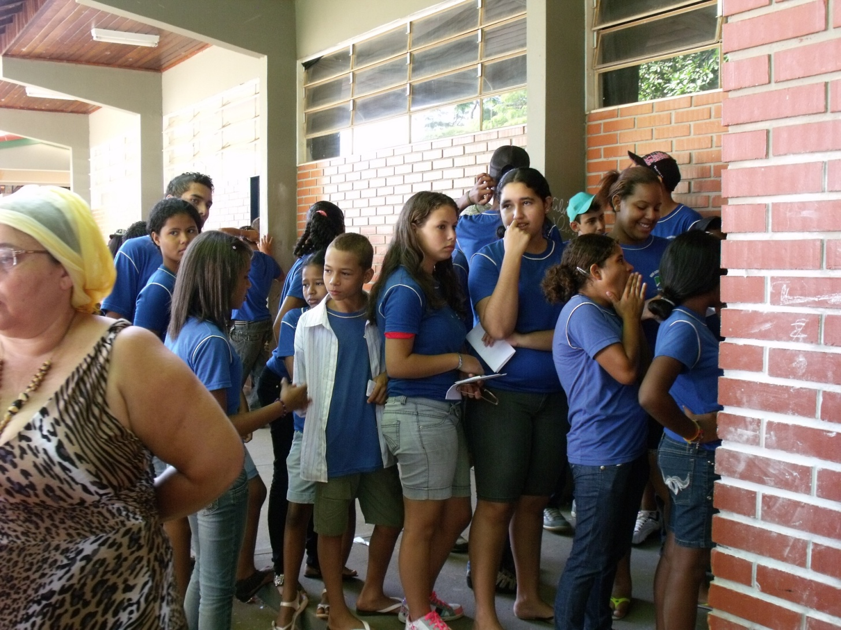
Preparando a Quizomba

Slide 13
Sarau literatura africana

Slide 14
Teatro: Mãos brancas

Slide 15
Teatro: Mãos brancas

Slide 16
Exibição vídeo: Kiriku e a feiticeira

Slide 17
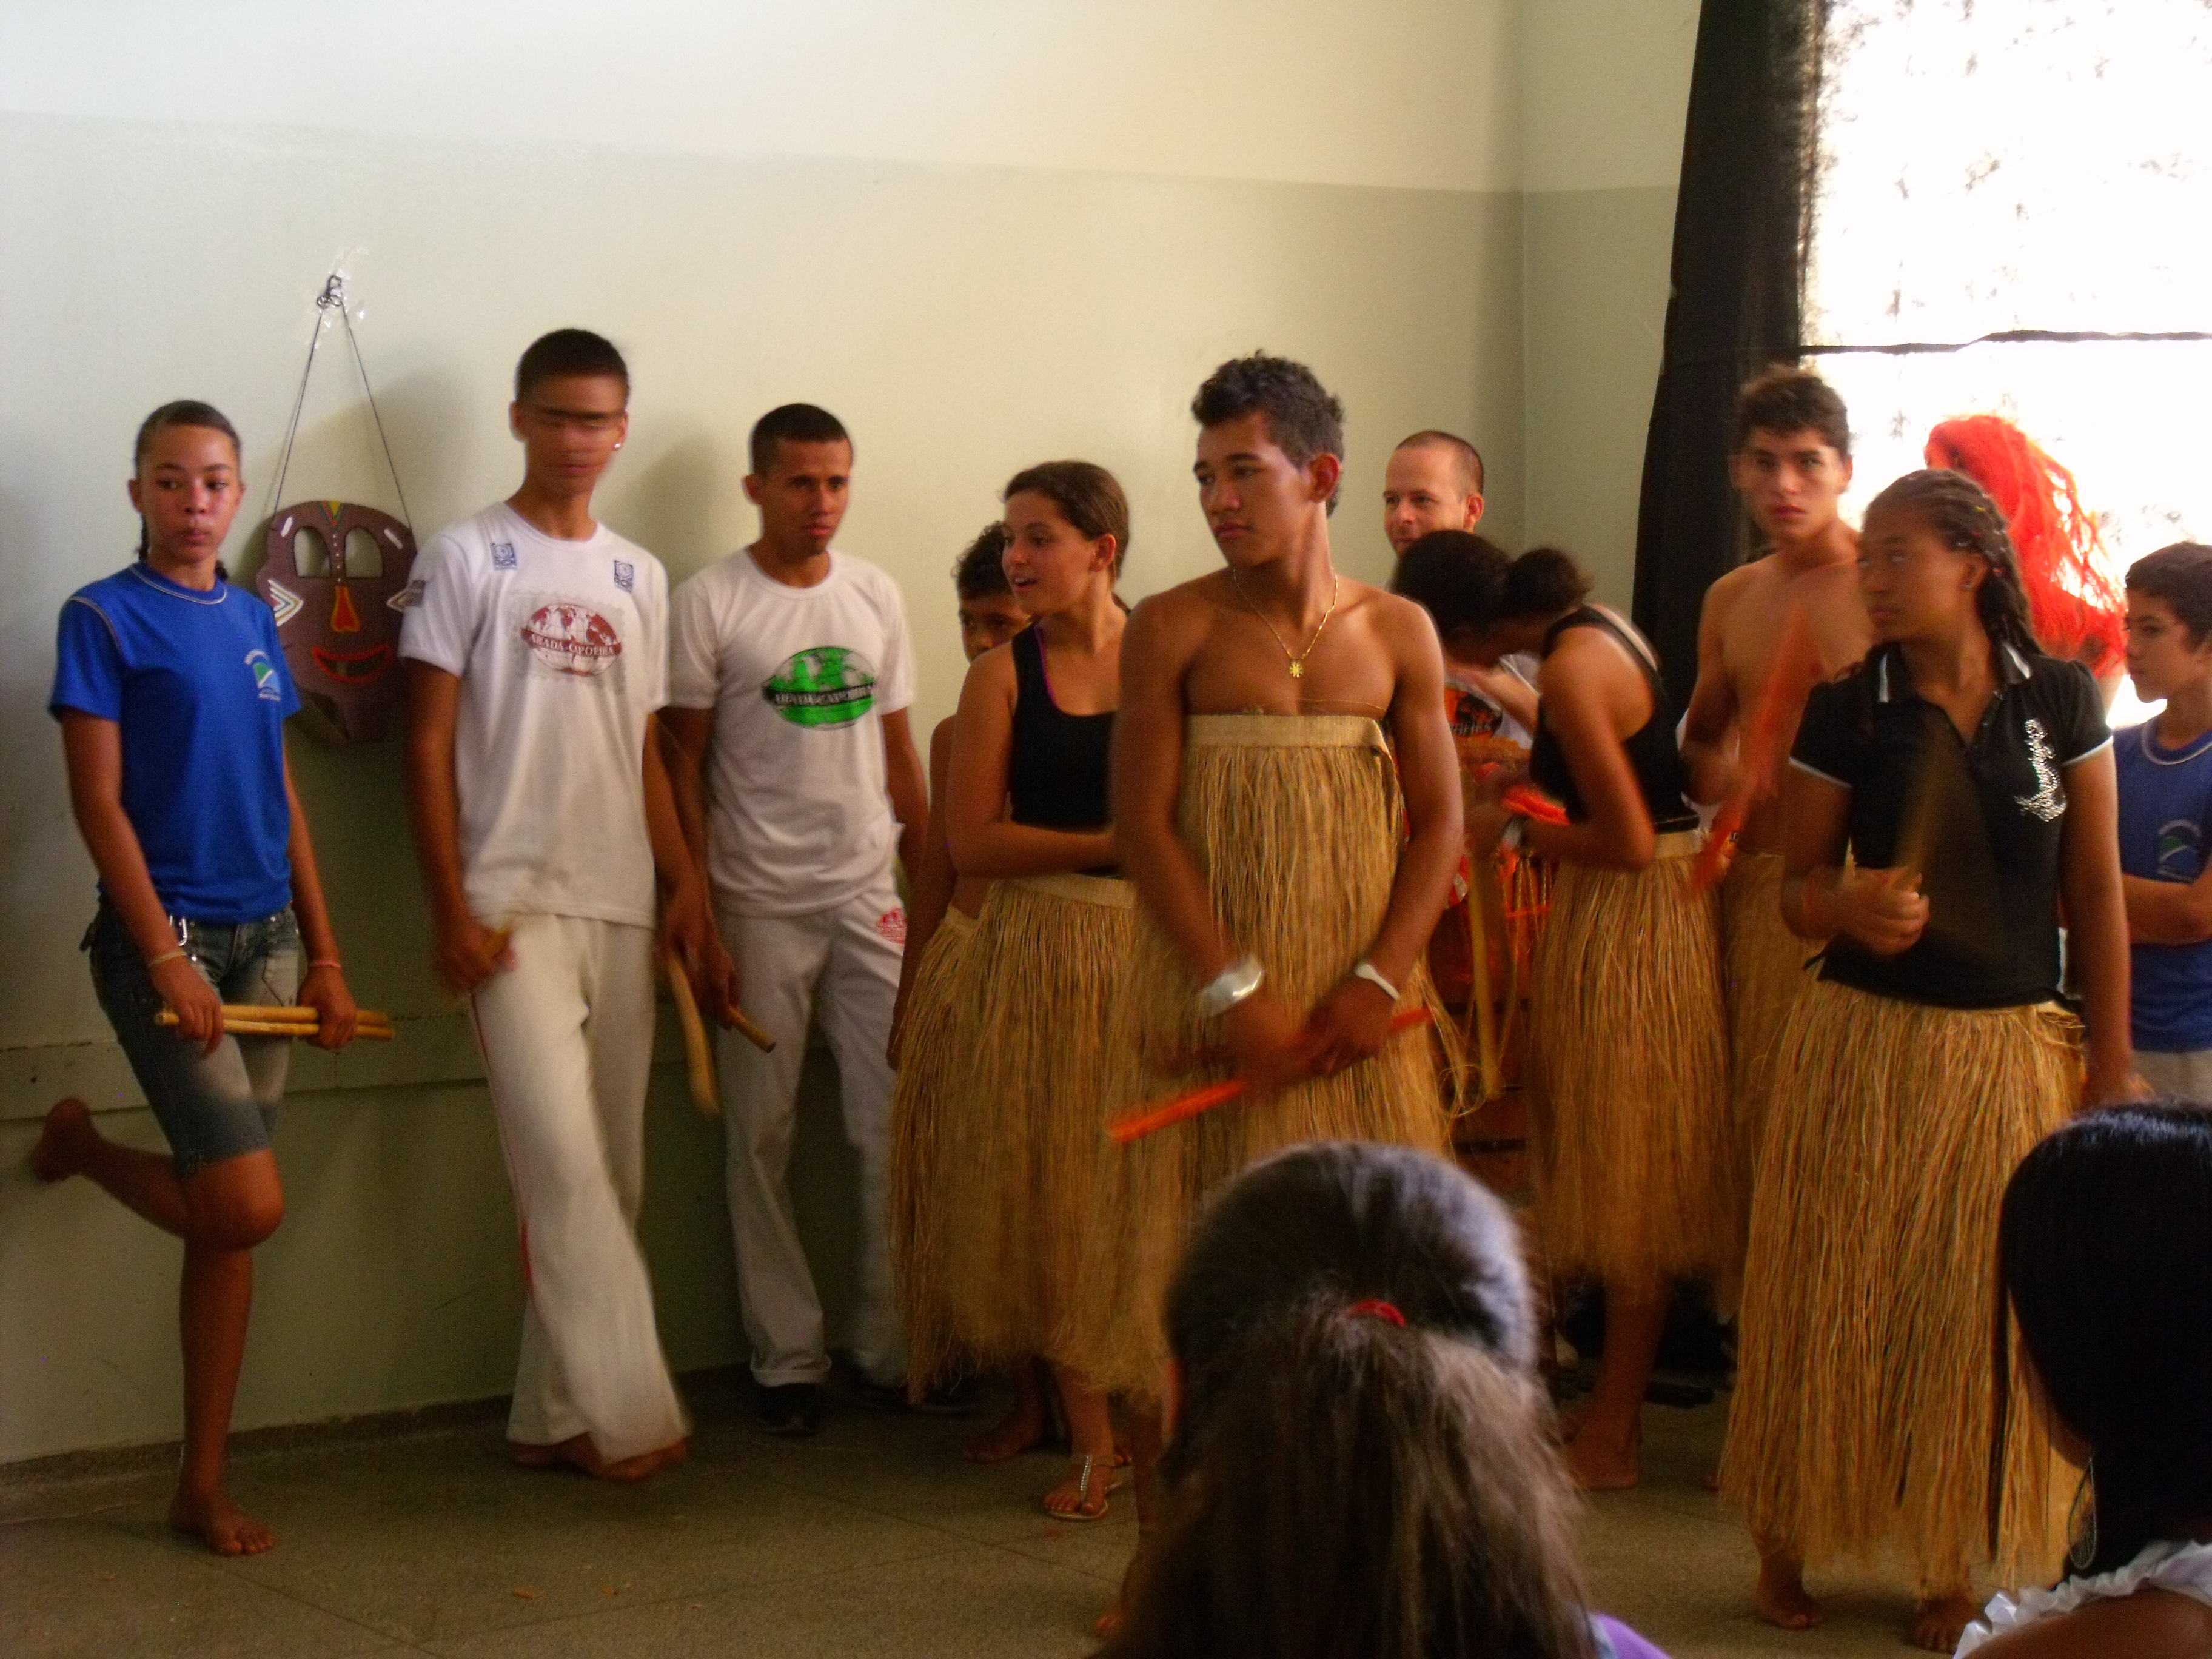
Maculelê

Slide 18
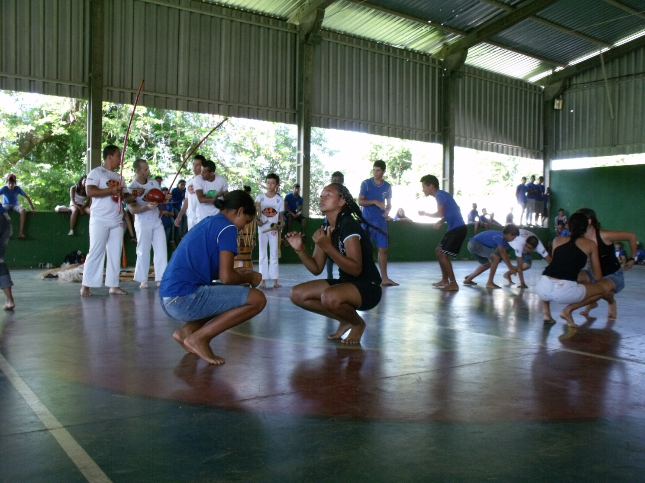
Capoeira

Slide 19
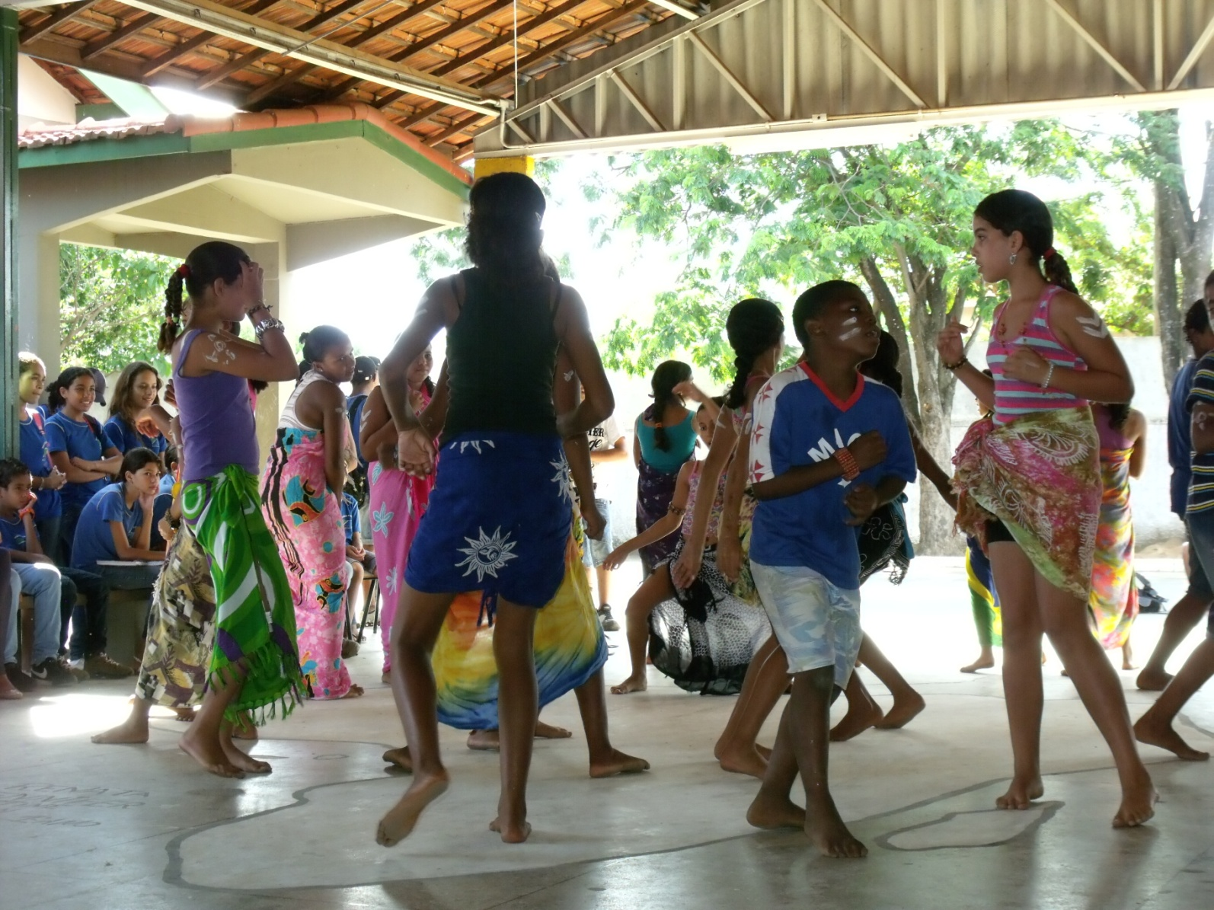
Danças africanas e afro-brasileiras

Slide 20
Furnas do Dionísio (2016)

Slide 21
Furnas do Dionísio (2016)

Slide 22
Furnas do Dionísio (2016)

Slide 23
Furnas do Dionísio (2016

Slide 24
Furnas de São Miguel

Slide 25
Furnas de São Miguel

Slide 26
Furnas de São Miguel

Slide 27
Furnas de São Miguel

Slide 28
Ações de ERER na UFMS
2011: Projeto de Extensão: História Oral de adolescentes negro(a)s
2012: Estágio Obrigatório: Opção dos estudantes: ERER
2013/2014: PIBID (de 8 para 20 bolsistas) e estagiários: ao redor de 30 aluno(a)s atuando na mesma escola

Slide 29
Histórico da ações ERER na UFMS
2015/2018:Semeando Ancestralidade em Escolas Quilombolas (financiamento FUNDECT)
A partir de 2015: docente da disciplina Educação para as Relações Étnico-Raciais

Slide 30
Objetivos das ações executadas na escola parceira e na UFMS
Formar professores que atuem numa perspectiva intercultural, partindo da realidade da escola
Criar sequencias didáticas a partir de diagnósticos das turmas onde atuam bolsistas e estagiários incentivando a formação de professores que refletem sobre sua ação

Slide 31
A cor da evasão (2011) escola JODAFI (Três Lagoas,MS)

Slide 32
Atividades desenvolvidas
Reuniões semanais de estudo e organização das ações na escola com os coordenares do projeto, supervisores e bolsistas;
Reuniões em equipes para confecção e execução de sequencias didáticas;
Ação curricular incluída no PPP da escola: E.E. João Dantas Filgueiras (Três Lagoas, MS)
História Oral e reformulação curricular em comunidades Quilombolas

Slide 33
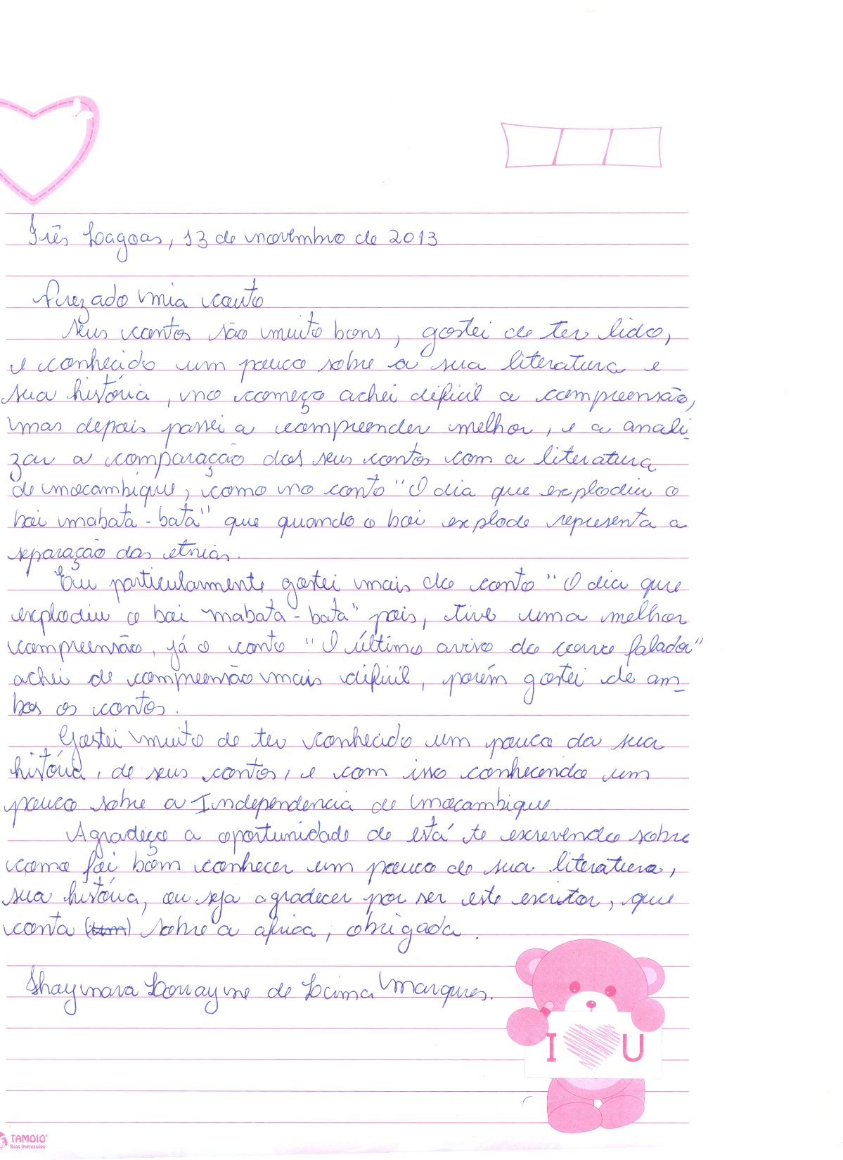
Produção escrita de estudantes

Slide 34
África para que, de onde e de quando?
Apenas mais um conteúdo exótico?
Currículos da educação básica e das universidades são eurocêntricos e criados com objetivos avessos às proposta de reeducação étnico-racial
Auto estima de afro-brasileiros
Combate ao racismo: resistência à fábula das três raças

Slide 35
O desafio: obstáculos para as ações empreendidas
Resistência cultural: racista eu?
“Grades” ou “estruturas” curriculares: o desafio do planejamento
O que significa “partir da realidade do aluno”?
A escola como espaço de investigação
A escola que conhecemos é uma invenção ocidental: individualista, meritocrática, competitiva (Santos, 2005)
Escolas são aparelhos civilizatórios avessos as culturas populares

Slide 36
Respondendo ao desafio: África e Afro-Brasil na escola
Descrição da experiência na Escola Estadual João Dantas em Três Lagoas (MS)
Apoio da equipe escolar: direção, coordenação, professores, alunos
Questionários e atividades de investigação
Ação conjunta possível graças a explicitação de objetivos e conteúdos

Slide 37
Algumas sequencias didáticas desenvolvidas (2013/2014)
O Jogo de Mancala e as civilizações agrárias em África: o Egito Antigo
Rainha Nzinga e a resistência à ocupação portuguesa no século XVII
Mia Couto e a construção da identidade moçambicana (1976-1992)
O Hip Hop e a História dos negros nos Estados Unidos (1960-1980)
Religiões afro-brasileiras: da perseguição à assimilação da Umbanda na Era Vargas;
O papel das máscaras entre os povos do Reino Kuba (séculos XVI-XIX)

Slide 38
Estratégias de ensino
Sequencias didáticas de 4 a 6 semanas de duração.
Salas em círculos
Atividades diagnósticas retomadas sempre ao final da sequencia
Reescrita de textos com preocupação com gêneros textuais
Avaliação tendo como parâmetros os objetivos das sequências

Slide 39
Respondendo ao desafio: África na escola 2011-2014
Projeto interdisciplinar: Português, Educação Física, Capoeira, História, Matemática
Aulas de regência do estágio obrigatório temas: História e cultura africanas e afro-brasileiras
Semana da Consciência Negra: apresentação de produtos finais derivados dos projetos

Slide 40
Projeto: Semeando Ancestralidade em Escolas Quilombolas (2016-2018)
Investigar o protagonismo dos negros no processo de ocupação das terras do sul do estado de Mato Grosso (atual Mato Grosso do Sul) por meio de História Oral de vida de quilombolas
Rever o projeto pedagógico das escolas, para que estes atendam às necessidades e sejam propulsores de produção de conhecimento junto às comunidades

Slide 41
Projeto: Semeando Ancestralidade em Escolas Quilombolas (2016-2018)
Perspectiva decolonial de currículo escolar
Pensar o currículo em uma perspectiva crítica espaço de conflito e não como produto. Eles são expressões culturais e espaço de luta
Investigar os problemas das comunidades por meio da interação da história oral de vida de líderes das comunidades e do cultivo das ancestralidades, das territorialidades e das tradições afrocentradas

Slide 42
Reeducação das relações étnico-raciais
Disciplina obrigatória nos cursos de licenciaturas
Superar as limitações da “disciplina”: ênfase no diálogo, nos processos e não do conteúdo
Diálogo como forma de explicitar diferenças e promover o convívio

Slide 43
Entre o Engenheiro e o Mambembe
"Tudo precisa ser permanentemente organizado, rigorosamente preparado para que o improviso possa acontecer” (António Nóvoa)
Contatos: lourival.santos@ufms.br
Blog: baobadocerrado.blogspot.com
Facebook: NEABI/UFMS

